Slide 1


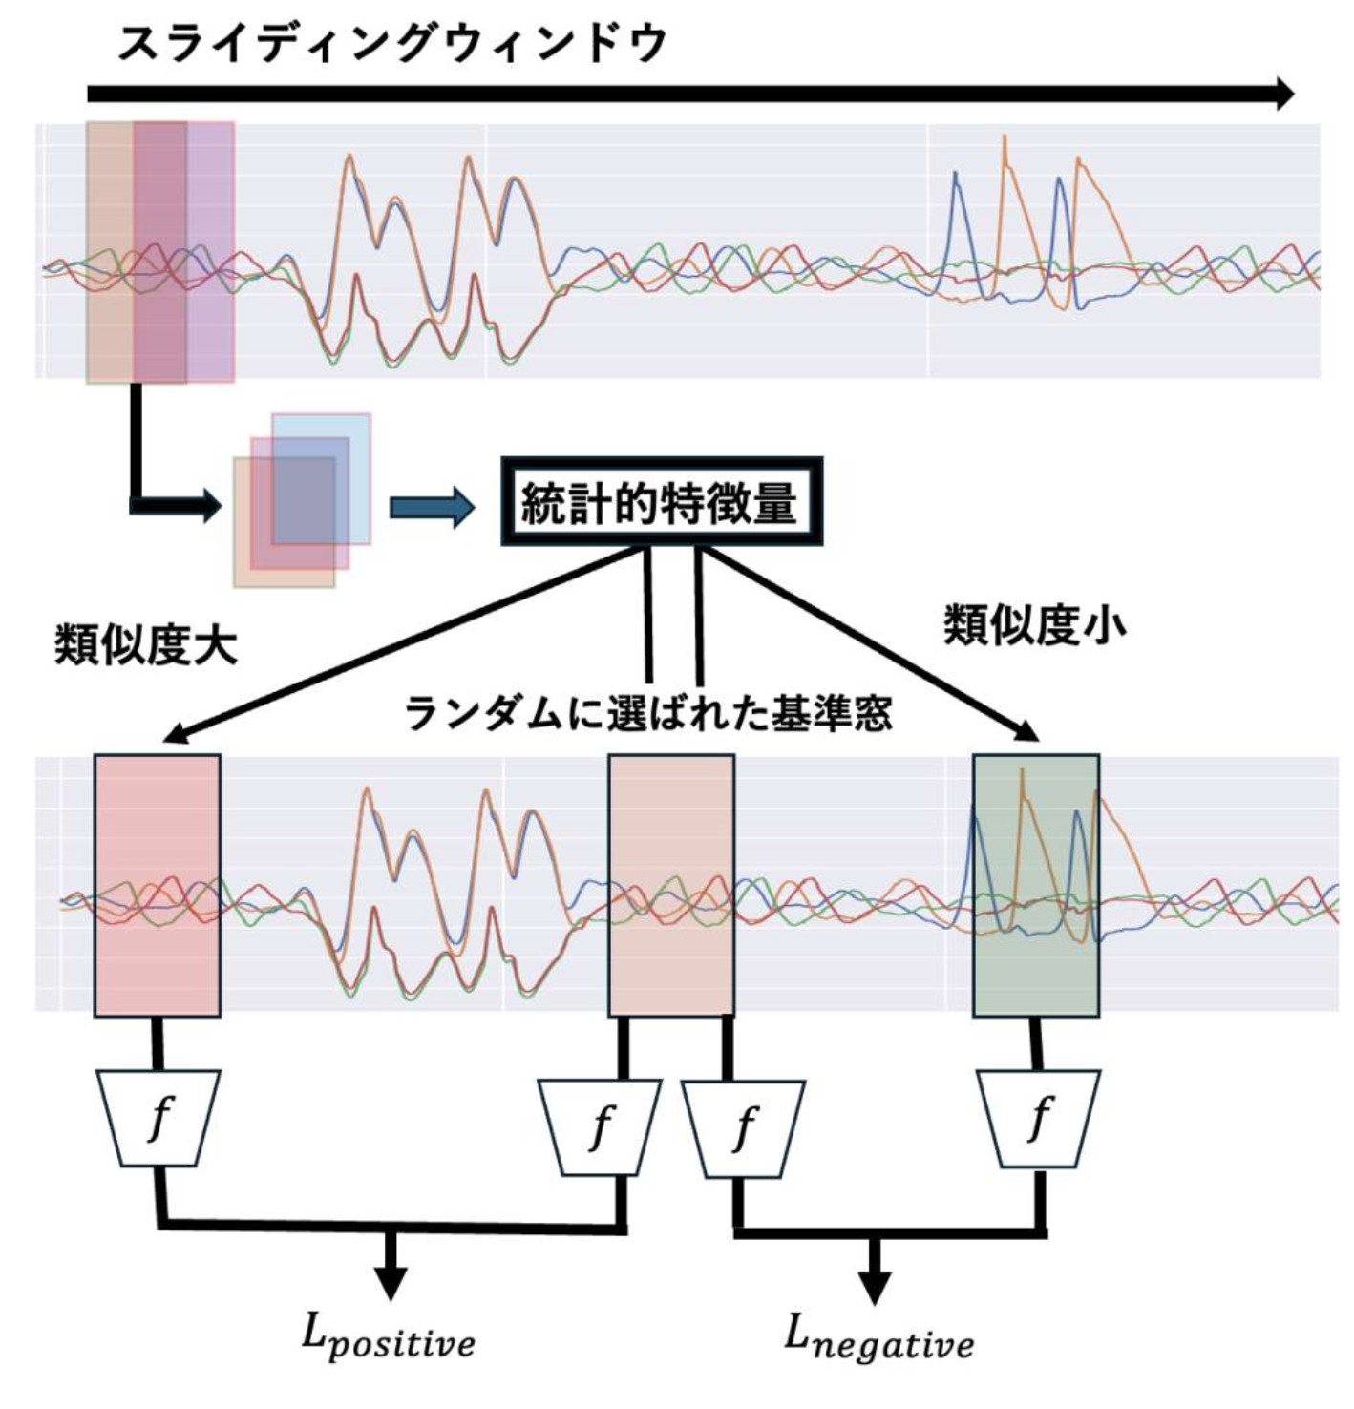
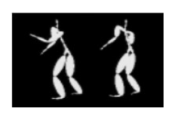


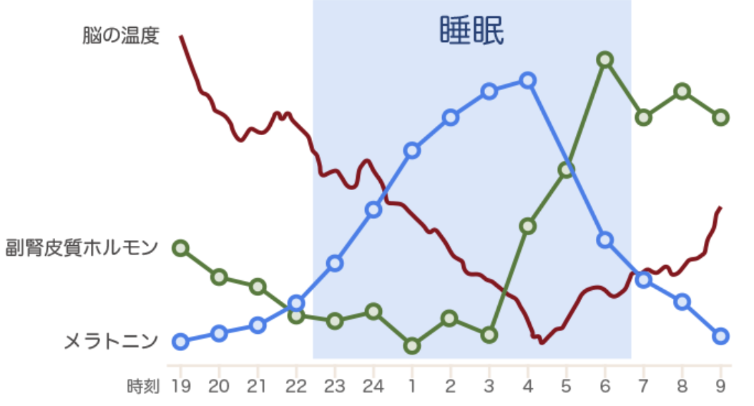
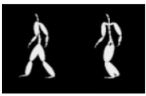
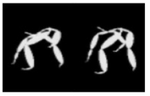
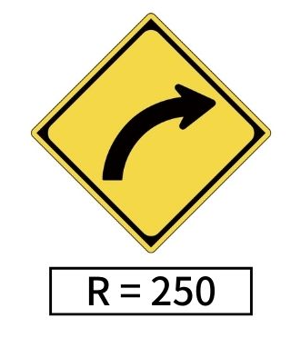

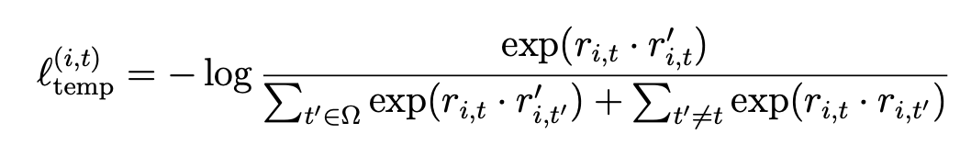
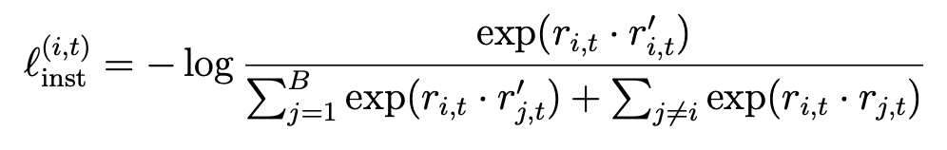
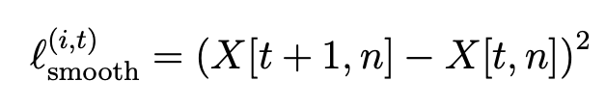
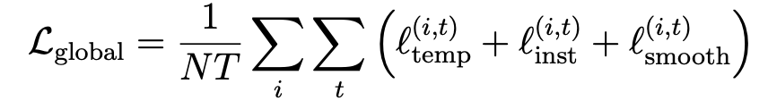
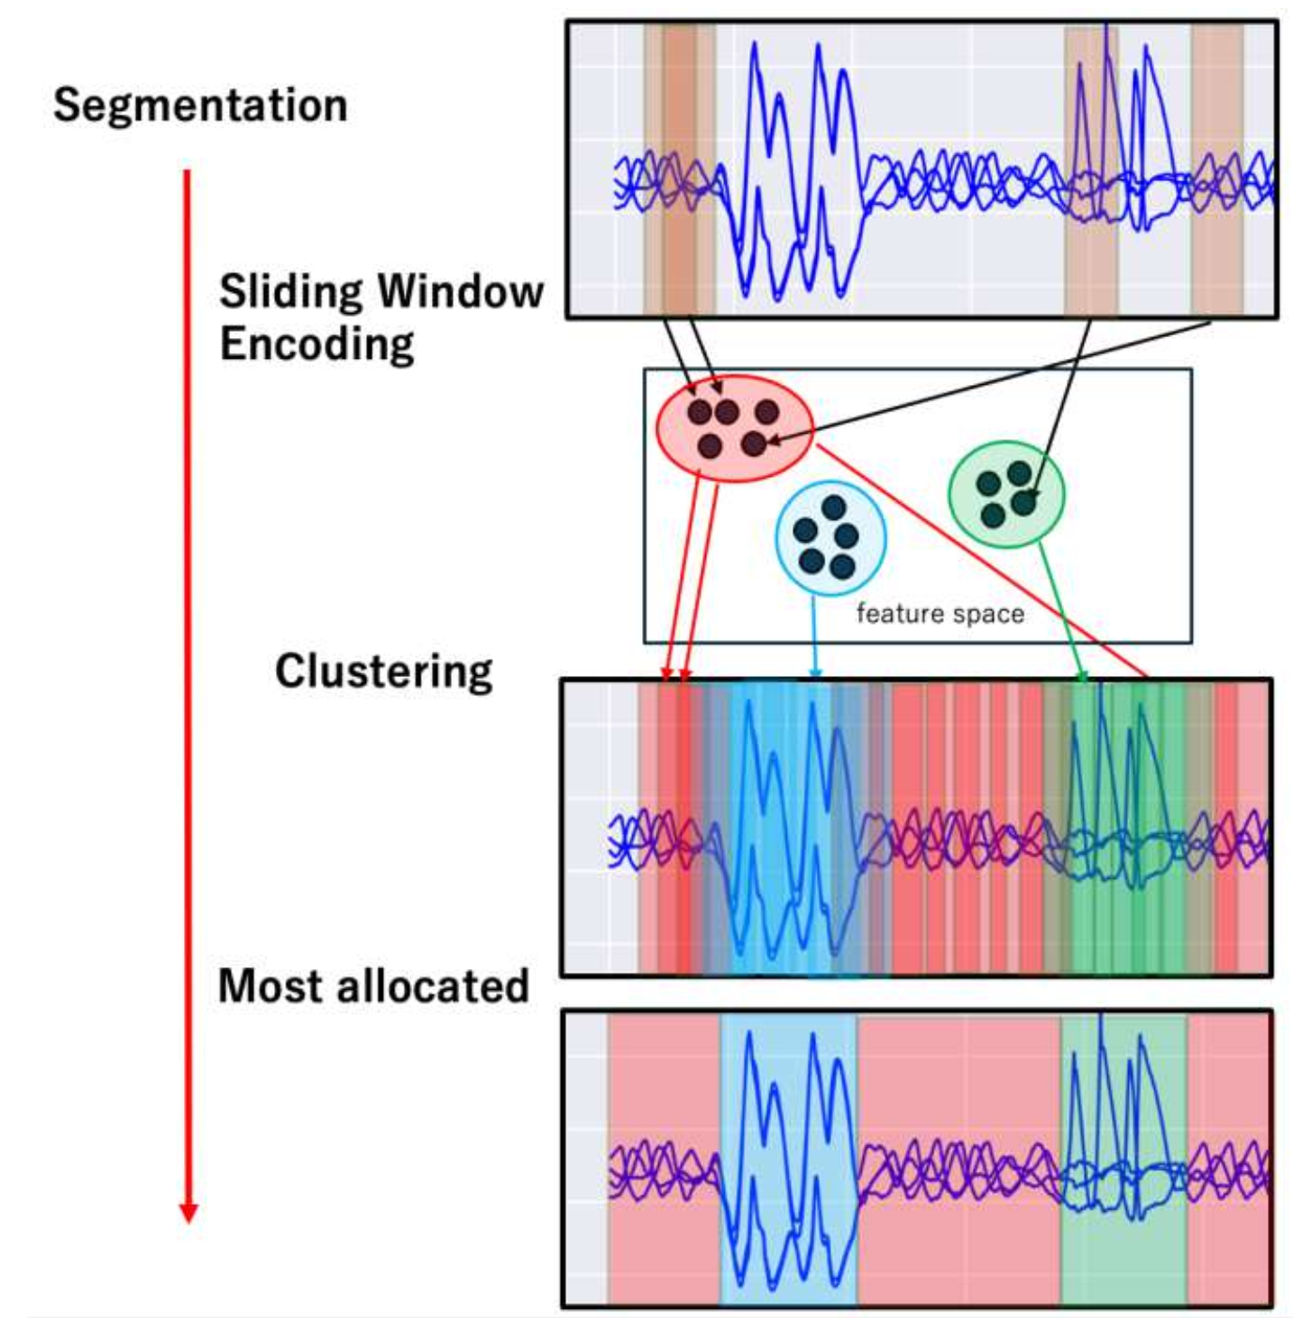
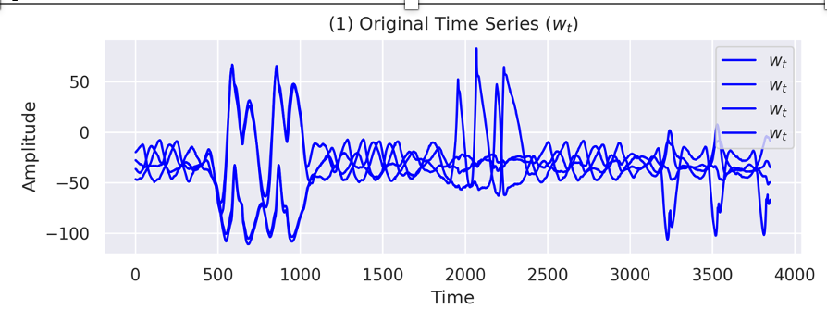
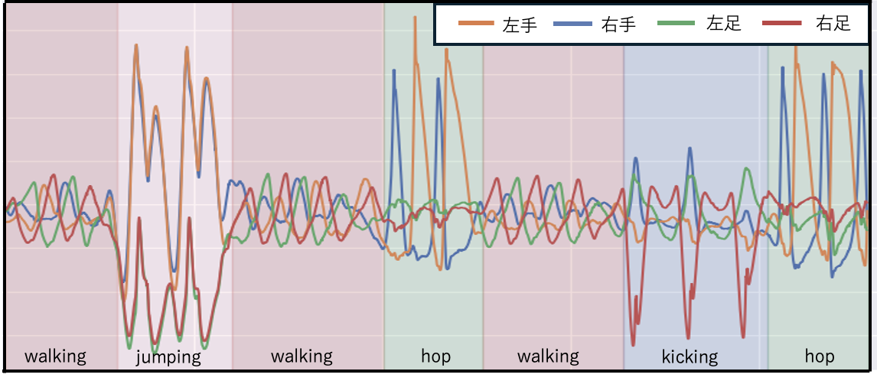
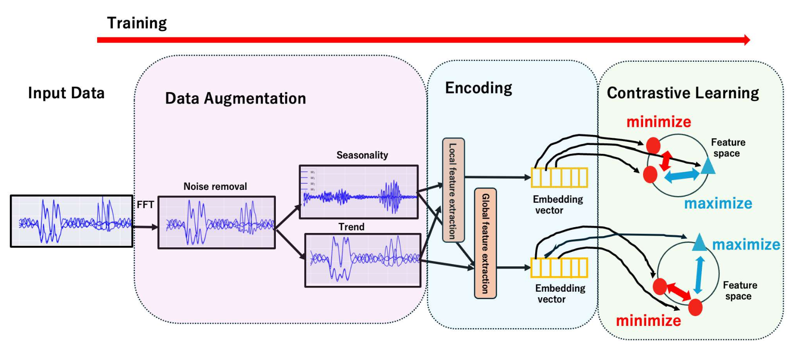
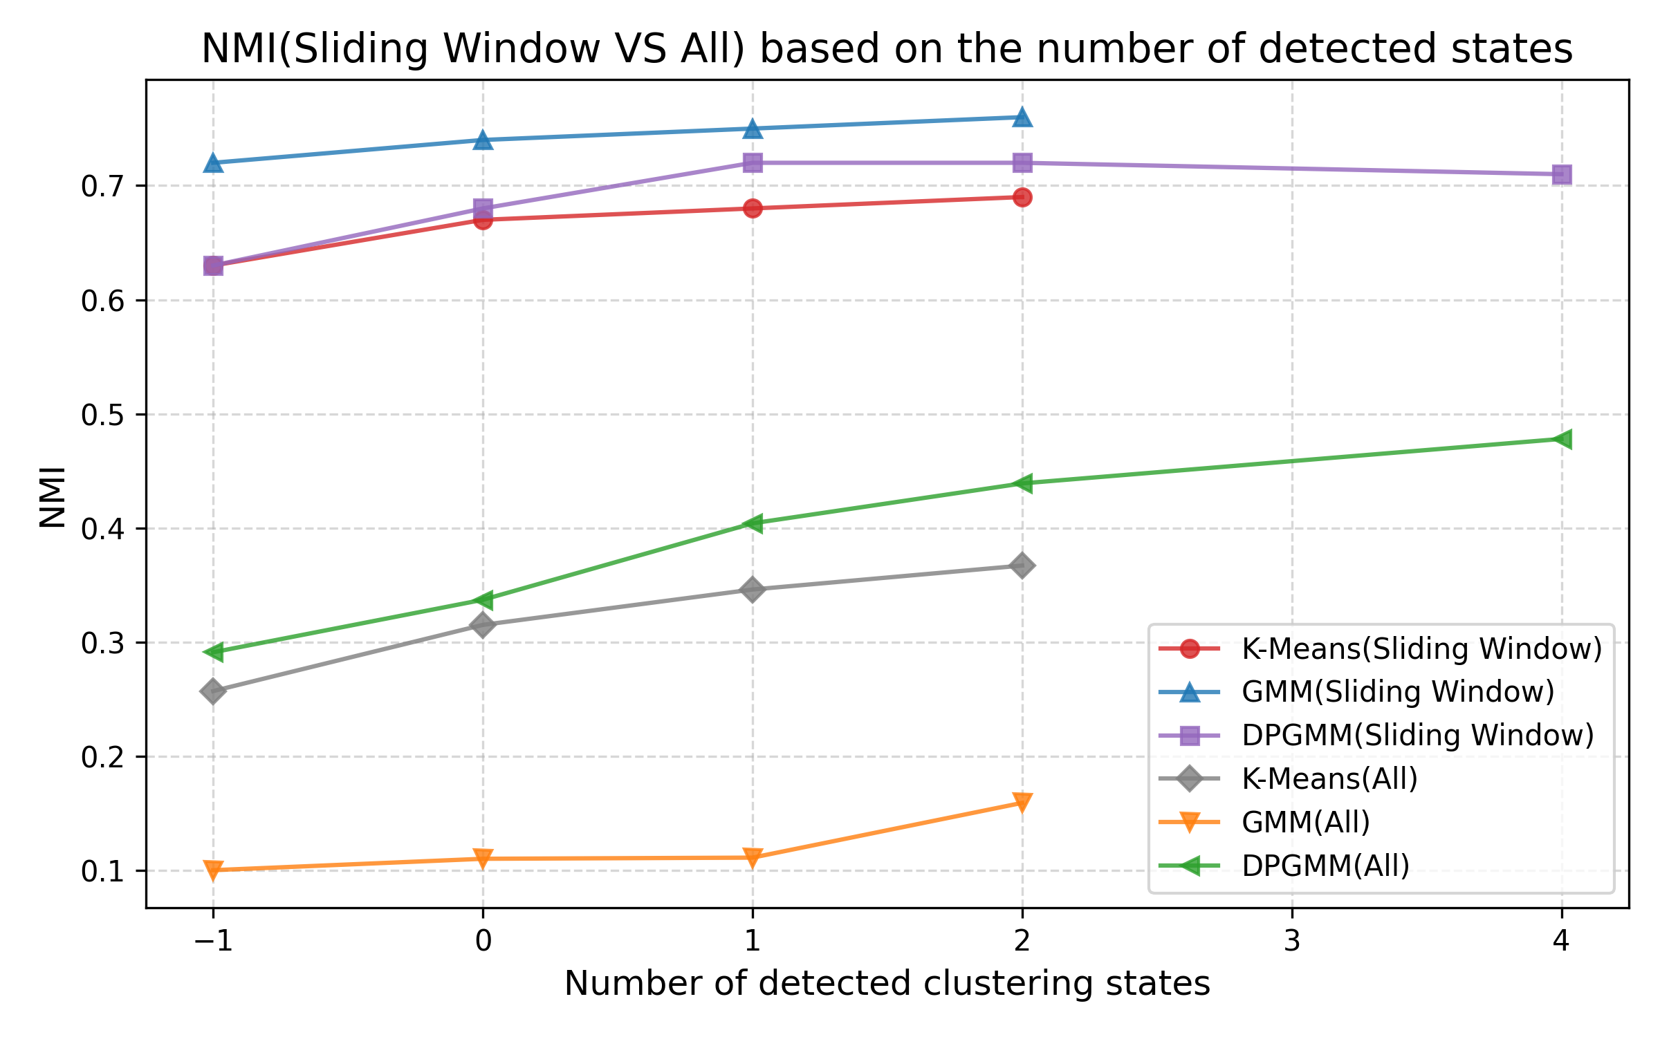
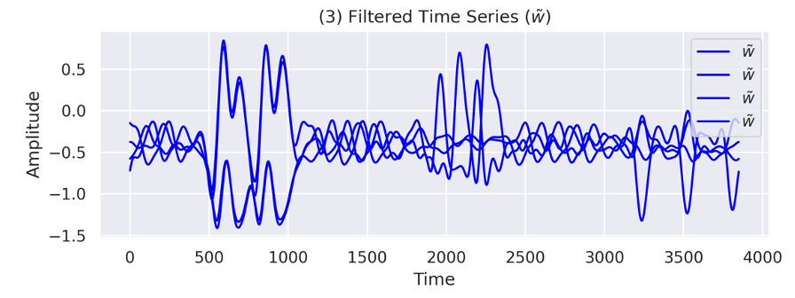
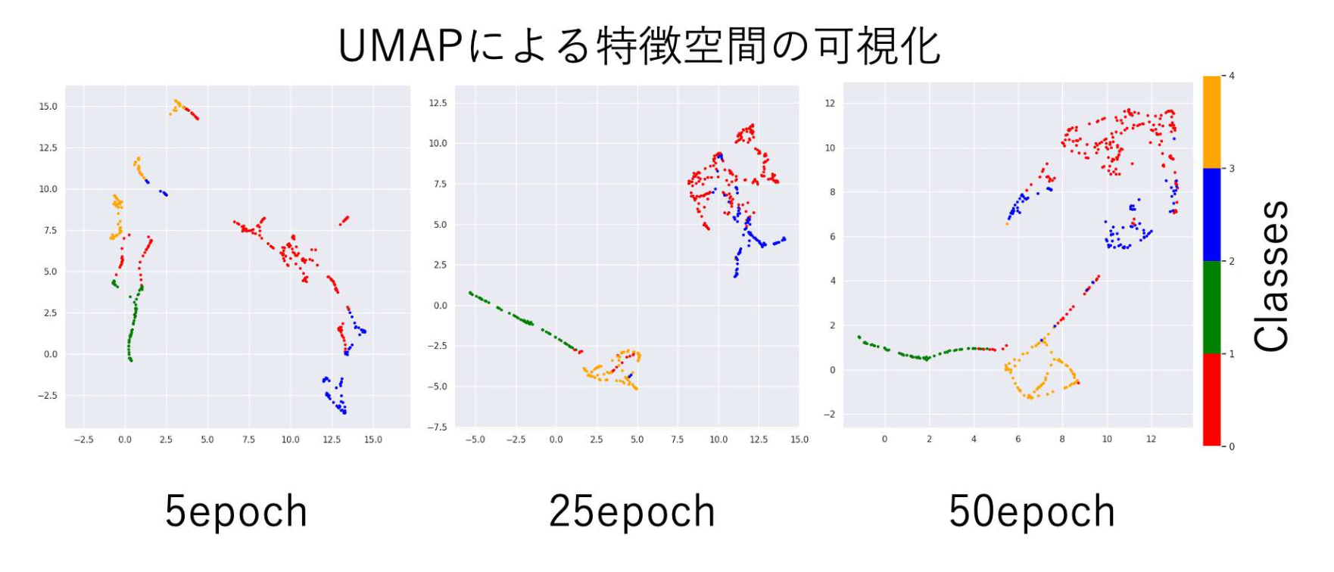
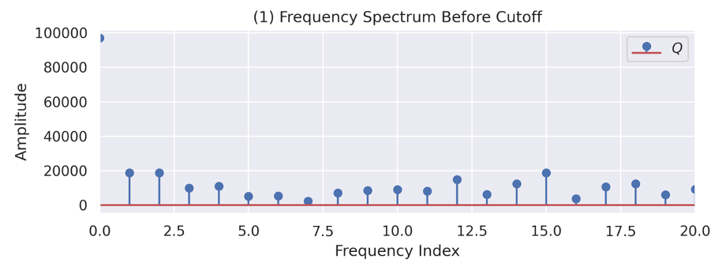
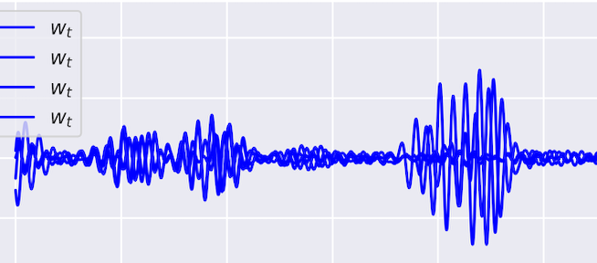
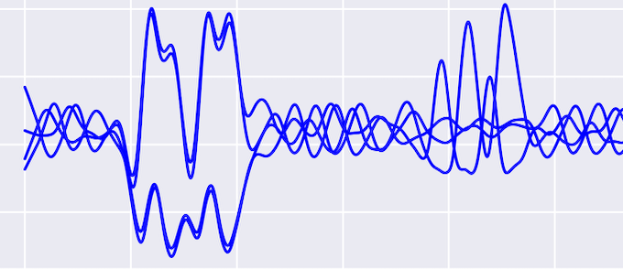
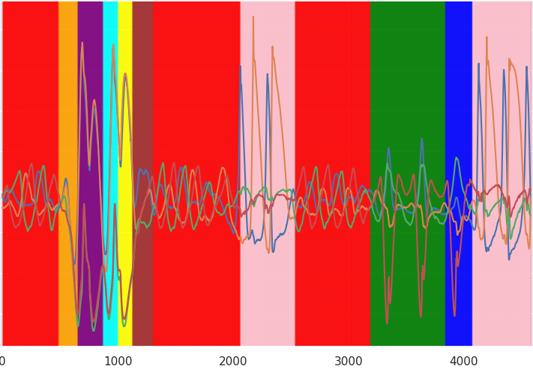
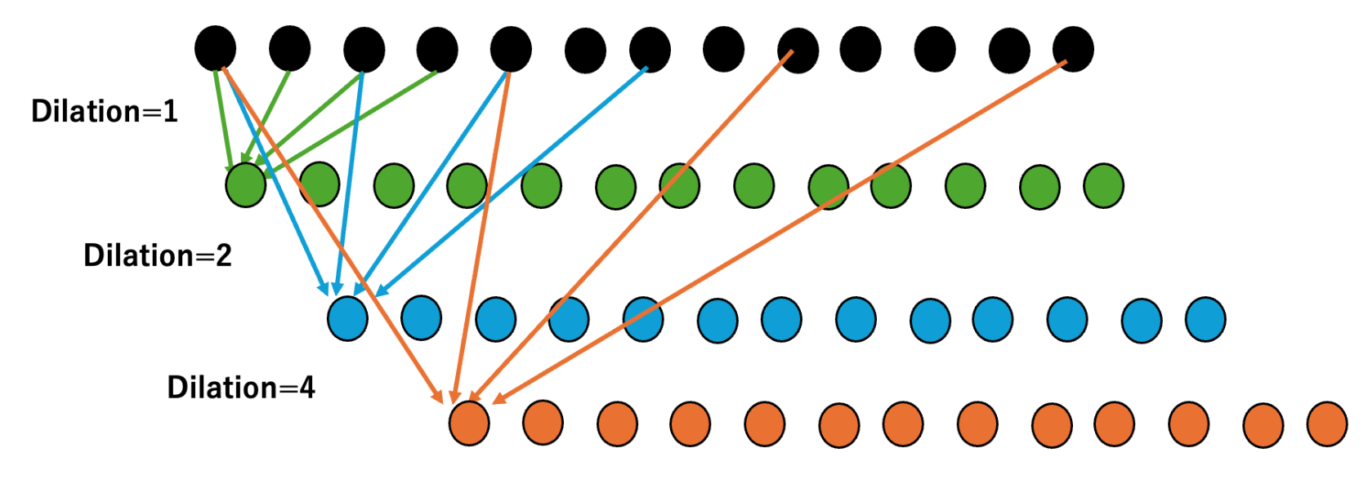

自己教師あり対照学習を活用した 多変量時系列の部分セグメンテーション
DEIM2025
論文ID:1D-03
位置ID:W1-06
加藤 翼†,‡ 松原 靖子† 櫻井 保志†
† 大阪大学 産業科学研究所 ‡ 大阪大学大学院 情報科学研究科
研究背景
時系列データはさまざまな状態パターンを保持している
e.g., モーションキャプチャー, 走行データ, 睡眠データ
状態パターン遷移解析や状態パターン予測に応用可能
人手によるセグメンテーションはコスト増大
💡教師なし学習の状態パターン検出法 の提案
対照学習
ウィンドウ幅で分割し, 統計的特徴量(平均,主要周波数, 標準偏差, スペクトルエネルギー) で類似度を計算
類似度に基づいて, 正のペアと負のペアで学習
ロス関数の設計
行動パターン
走行パターン
睡眠パターン
問題定義 - 状態パターン検出とは
Given: データストリーム $X$, i.e., $X=\left\{x\left(1\right), …, x\left(t_{c}\right)\right\}$
Goal : 状態インデックス $S$, i.e., $S =\left\{s\left(1\right), …, s\left(t_{c}\right)\right\}$
状態パターン検出
ウィンドウごとにエンコードし, 特徴空間でクラスタリング
各観測点に複数のクラスタリング結果 が付与されるため, 最多の割り当てを 状態インデックスとする
クラスタリング
ノンパラメトリックベイズ法 無限次元の確率分布を構築するため,
パターンの適切な状態数の自動推定
検出
対照学習を用いた状態パターン検出アルゴリズム
ノイズ除去やトレンド・季節成分分解によるデータ拡張
エンコーダで長期的・局所的パターンに基づく特徴変換
特徴空間で対照学習を行い, パターンの類似性を学習
実験 - 正確性と自動検出, 分割検出に関する検証 5つの実データセットと8種類の比較手法 Q1. 正確性 Q2. 状態数の自動検出と分割検出
Q3. エポックごとの特徴空間の変化
Proposed
Proposed
ノイズ除去
データ拡張
STL(Seasonal Decomposition Of Time Series By Loess)分解
特徴変換
エンコーダにDilation機構
局所的なパターン
周期的なパターン
♾️
FFT
低周波成分抽出
逆FFT
✨高精度かつ状態数の自動推定可能な検出
周期的な変動要素の季節成分
長期的な変動要素のトレンド成分
まとめ – 提案手法は以下の特性を全て満たす
Effective:ノイズ除去や成分分解し,実世界のデータに対応した高性能予測の達成 General: 次元数やデータ長に関わらず, 様々なデータに対して実用的である Visibility: 特徴空間におけるパターンの 類似度やパターン遷移過程の可視化が 可能で, 解釈性がある

